Slide 1
CHÀO MỪNG QUÝ THẦY CÔ VỀ DỰ GIỜ
HOẠT ĐỘNG TN,HN LỚP 6

Slide 2
TIẾT 7: SỞ THÍCH VÀ KHẢ NĂNG CỦA EM

Slide 3
1. NHẬN DIỆN NHỮNG SỞ THÍCH CỦA EM.

Slide 4
+ Môn học yêu thích
+ Hoạt động thể thao yêu thích
+ Loại hình nghệ thuật yêu thích
+ Trò chơi yêu thích
+ Những món ăn yêu thích
+ Màu sắc yêu thích

Slide 5
Ai cũng có những sở thích riêng. Những sở thích riêng của mỗi người làm nên sự độc đáo của người đó. Mọi sở thích không làm ảnh hưởng đến người khác và xã hội đều được tôn trọng.

Slide 6
2. NHẬN DIỆN NHỮNG KHẢ NĂNG CỦA BẢN THÂN.

Slide 7
Những việc em có thể làm được hằng ngày: giảng bài cho em hoặc cho bạn, chơi đàn, chơi cờ, làm đồ chơi, làm hoa, hoà giải mâu thuẫn giữa các bạn,...

Slide 8
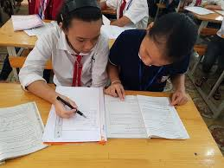
Giảng bài cho bạn

Slide 9
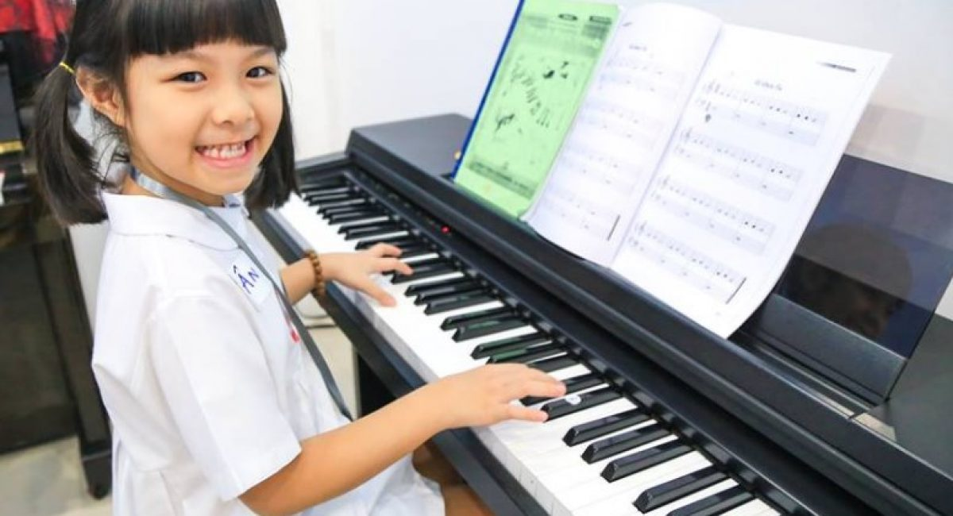
Chơi đàn piano

Slide 10
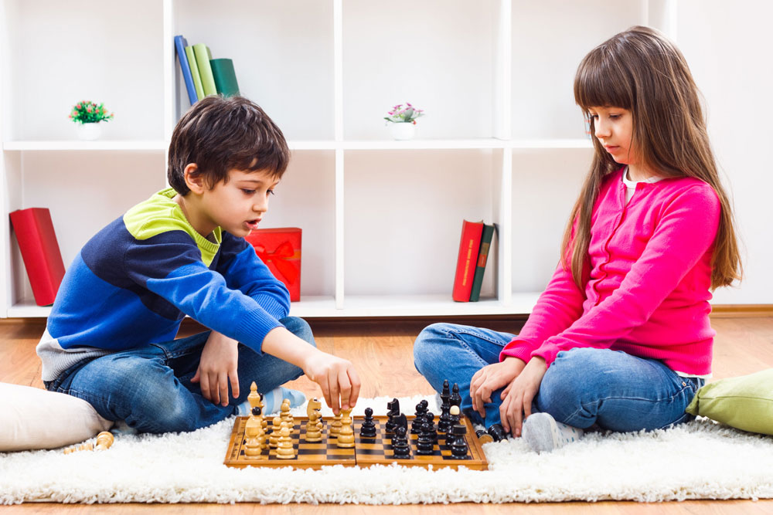

Slide 11
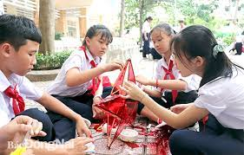

Slide 12
Những việc em đã làm tốt: học giỏi môn Toán, có thành tích/ làm tốt trong các cuộc thi, vẽ đẹp, nấu…

Slide 13
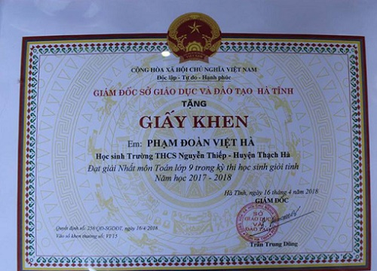

Slide 14
THỰC HÀNH
+ Nhóm cùng thích và hát được.
+ Nhóm cùng thích và vẽ được.
+ Nhóm cùng khéo tay: thích nấu ăn, cắm hoa…

Slide 15
KÍNH CHÀO QUÝ THẦY CÔ!

